Slide 1
Poética o Estética
Alan Andrey Sánchez Caro.
José Manuel Rivera.
Isabella Ramos.

Slide 2


¿QUÉ ES?
Es una característica de la lengua literaria, en la que se centra la atención sobre tanto el mensaje comunicado, como el código que le es propio, presta atención principalmente a la forma del lenguaje.

Slide 3
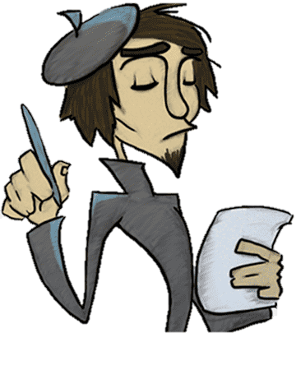

¿Para qué sirve?
para centrarnos en el propio mensaje, ornamentándolo con figuras retóricas para destacar su belleza.

Slide 4

Características
Expresión emocional
Uso creativo del lenguaje
Subjetividad
Interpretación subjetiva

Slide 5
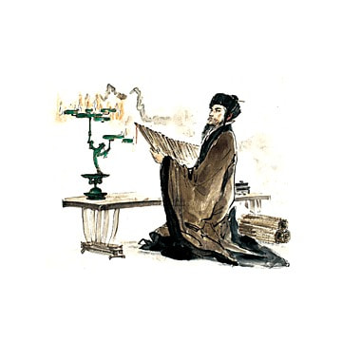

Concentración de significados
Ritmo y musicalidad
Originalidad y creatividad
Evocación de imágenes

Slide 6

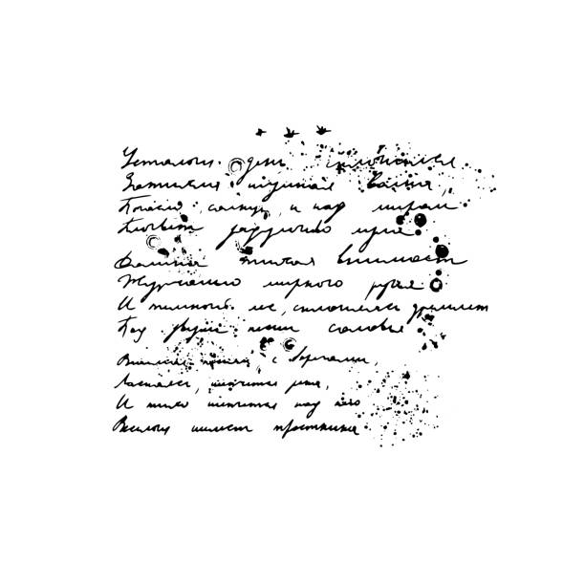
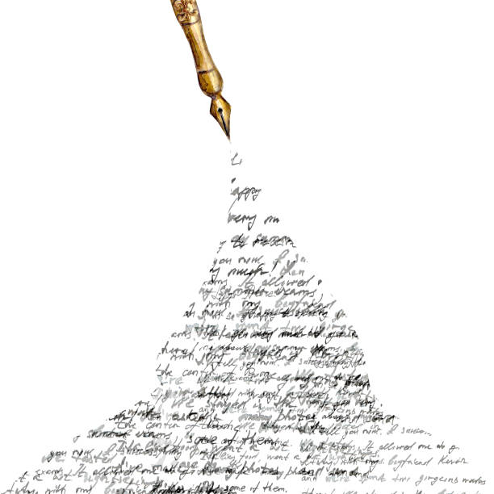
Ejemplos
En casa de herrero, cuchillo de palo.
Pablito clavó un clavito, ¿qué clavito clavó Pablito?
El amo ama al ama de llaves, pero el ama de llaves no ama al amo.
Al que madruga, Dios lo ayuda.
Tres tristes tigres comían trigo en un trigal.
De tal palo, tal astilla.
Más vale pájaro en mano que cien volando.
No hay mal que por bien no venga.
El oro y el moro prometen en la torre de oro.

Slide 7

Muchas gracias.

